Slide 1
Исследование роли белок-белковых взаимодействий
в комплексе DISC внешнего сигнального пути программируемой клеточной гибели методами компьютерного моделирования
Специальность 03.01.09––«Математическая биология, биоинформатика»
Иванисенко Н.В.
Научный руководитель:
д.б.н., Лаврик И.Н.

Slide 2
CD95 сигнальный путь программируемой клеточной гибели
CD95L
(Лиганд смерти)
CD95 (Рецептор Смерти)
DD (домены смерти)

Slide 3
CD95 сигнальный путь программируемой клеточной гибели
CD95/CD95L
DD
DD (домены смерти)
Белок
FADD
DED

Slide 4
CD95 сигнальный путь программируемой клеточной гибели
CD95/CD95L
c-FLIPS
Короткая
изоформа
FADD
c-FLIPL
DED (Эффекторные домены смерти)
Длинная
изоформа
прокаспаза-8
Каталитический
домен

Slide 5
CD95 сигнальный путь программируемой клеточной гибели
CD95/CD95L
Комплекс DISC
(Death Inducing Signaling Complex)
CD95:FADD:c-FLIP:прокаспаза-8
димер
прокаспаза-8/c-FLIPL
Димер
каспаза-8/каспаза-8
протеолиз
Апоптоз / Клеточная гибель

Slide 6
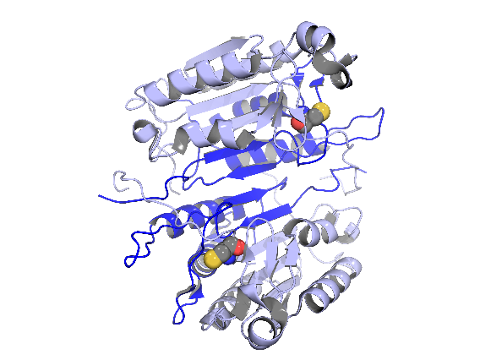
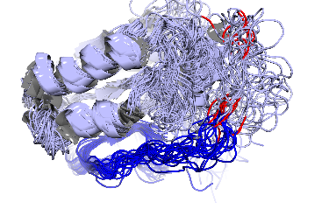
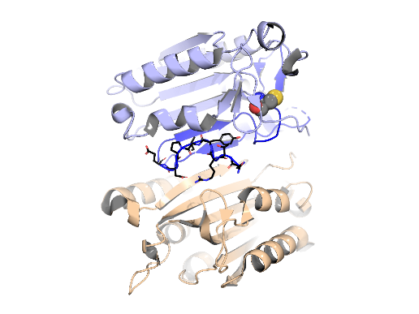
Про-апоптотическая активность гетеродимера прокаспаза-8/c-FLIPL
прокаспаза-8
каспаза-8/каспаза-8
расщепление
по D374 и D384
Открытая
Конформация
L2’ петли
прокаспаза-8
L2’ петля
L2
каспаза-8/c-FLIPL
прокаспаза-8/c-FLIPL
расщепление
1. Происходит ли дестабилизация активного сайта caspase-8?
2. Можно ли увеличить активность гетеродимера низкомолекулярными соединениями?
3. Возможно ли описать кинетику данного процесса с использованием математической модели
Закрытая конформация
L2’петли
каспаза-8/
Каспаза-8
?
каспаза-8/c-FLIPL
прокаспаза-8/c-FLIPL
Апоптоз
Клеточная гибель

Slide 7
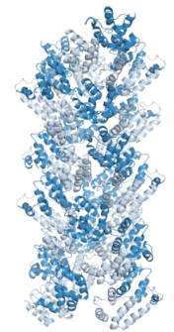
Роль DED доменов в формировании DED филаментов комплекса DISC
Структура DED филаментов прокаспазы-8
прокаспаза-8
Тип III
Тип II
DED - эффекторные домены смерти,
(от англ. Death Effector Domain)
Цепь 1
Цепь 2
Цепь 3
Тип I
c-FLIP
FADD
c-FLIP способен связываться с FADD в отсутствии экспрессии прокаспазы-8
Тип I
Тип II
Тип III
?
Fu et al. 2016, Molecular Cell
c-FLIP
FADD
Структура DED филаментов комплекса DISC, содержащая c-FLIP и FADD, на сегодняшний день неизвестна

Slide 8
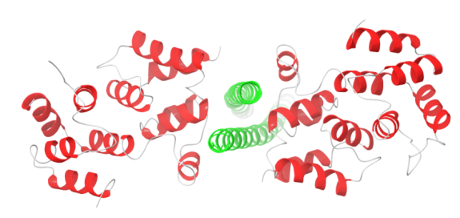
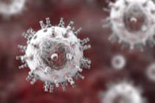
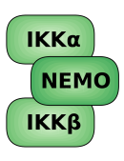
Вирусный гомолог белка c-FLIP способен активировать сигнальный путь
выживания клеток NF-kB
Kaposi sarcoma
v-FLIP
ks-v-FLIP
NEMO
ks-v-FLIP
[PDB ID 3CL3]
Bagneris et al., Molecular Cell, 2008
Способен ли c-FLIP DED1 напрямую взаимодействовать с NEMO ?
Имеется ли данное взаимодействие в составе комплекса DISC?
Существуют ли общие механизмы активации сигнального пути NF-kB у белков c-FLIP и ks-v-FLIP?
?
Сигнальный путь выживания NF-kB

Slide 9
Целью работы являлось исследование структурно-функциональной организации макромолекулярного комплекса DISC, ключевой платформы, активации внешнего CD95/TRAIL рецептор-опосредованного сигнального пути программируемой клеточной гибели, с использованием методов молекулярного и математического моделирования, а также рационального дизайна низкомолекулярных и пептидных соединений.
Задачи:
Компьютерный дизайн низкомолекулярных химических соединений, способных специфически взаимодействовать с гетеродимером c-FLIPL/каспаза-8 в области интерфейса белок-белковых взаимодействий, с целью стабилизации комплекса и аллостерической регуляции активного центра фермента каспазы-8.
Компьютерная реконструкция пространственной структуры макромолекулярного комплекса DISC, содержащего в своем составе белки c-FLIP, FADD, прокаспазу-8, каспазу-8 и образуемые ими DED филаменты.
Предсказание белок-белковых взаимодействий между белками c-FLIP и NEMO в составе макромолекулярного комплекса DISC.
Компьютерный дизайн пептидных ингибиторов на основе последовательности белка NEMO, способных связываться с белком c-FLIP и подавлять активацию сигнального пути NF-κB.
Построение математической модели индукции CD95-опосредованного пути программируемой клеточной гибели, описывающей с помощью системы ОДУ динамику состава комплекса DISC и активацию каталитической функции каспазы-8 в присутствии малых химических соединений и изоформ белка c-FLIP - аллостерических регуляторов каталитической активности фермента.

Slide 10
Положения, выносимые на защиту:
1. Компьютерная модель структуры комплекса химического соединения FLIPin (2-[[4-(4-pyridyl)benzoyl]amino]ethyl 3-(3-pyridyl-methylsulfamoyl)benzoate) с гетеродимером c-FLIPL/каспаза-8, построенная с помощью методов молекулярного компьютерного дизайна, и in silico скрининга библиотеки ZINC, описывает сайт связывания и положение FLIPin, которое является основой для создания низкомолекулярных химических соединений, способных увеличивать активность протеолитической функции каспазы-8 и индукцию внешнего сигнального пути программируемой клеточной гибели.
2. Белок c-FLIP регулирует структуру и состав DED филаментов в комплексах DISC, а также способствует кооперативному связыванию DED филаментов из разных комплексов и образованию макромолекулярного комплекса DISC.
3. Структурная модель DISC описывает связывания NEMO с комплексом DISC в результате взаимодействия с DED1 доменом белка c-FLIP.
4. Предсказанный с помощью методов компьютерного анализа пептид (LAQLQVAYHQLFQEYYNHIKSSRRRRRRRRR)-структурный миметик альфа-спирального участка (K123-Y156) белка NEMO способен связываться с DED1 доменом белка c-FLIP, препятствуя его взаимодействиям с белком NEMO, может быть использован как ингибитор CD95-индуцированной активации сигнального пути NF-κB.
5. Кинетическая математическая модель позволяет количественно оценить активность соединения FLIPin и предсказать оптимальные соотношения между белками c-FLIP и прокаспазой-8 в клетке, при которых активность данного соединения будет наиболее велика.

Slide 11
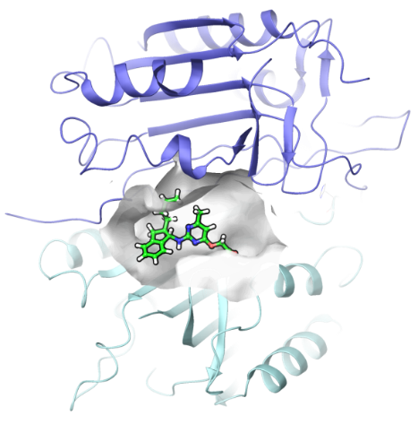
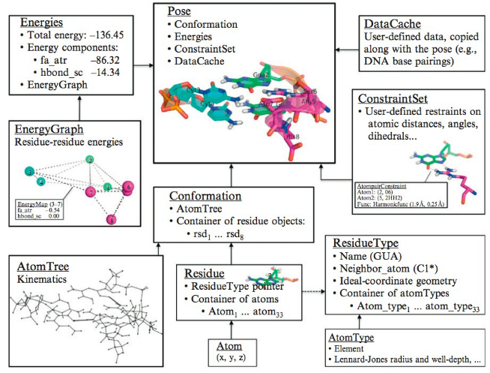
Материалы и методы
Структурное моделирование с использованием Rosetta и FoldX
Молекулярный докинг с использованием
пакета Glide
$$E=W_{inter rep}E_{inter rep}+W_{interatr}E_{interatr}+W_{solvation}E_{solvation}$$
$$+W_{bb/sc_hb}E_{bb/sc_hb}+W_{bb/bb_hb}E_{bb/bb_hb}+W_{sc/sc_hb}E_{sc/sc_hb}$$
$$+W_{pair}E_{pair}+W_{dunbrack}E_{dunbrack}+W_{rama}E_{rama}+W_{reference}E_{reference}$$
Библиотека
соединений
SP score
XP score
…
Кинетическое математическое моделирование
с использованием систем ОДУ

Slide 12
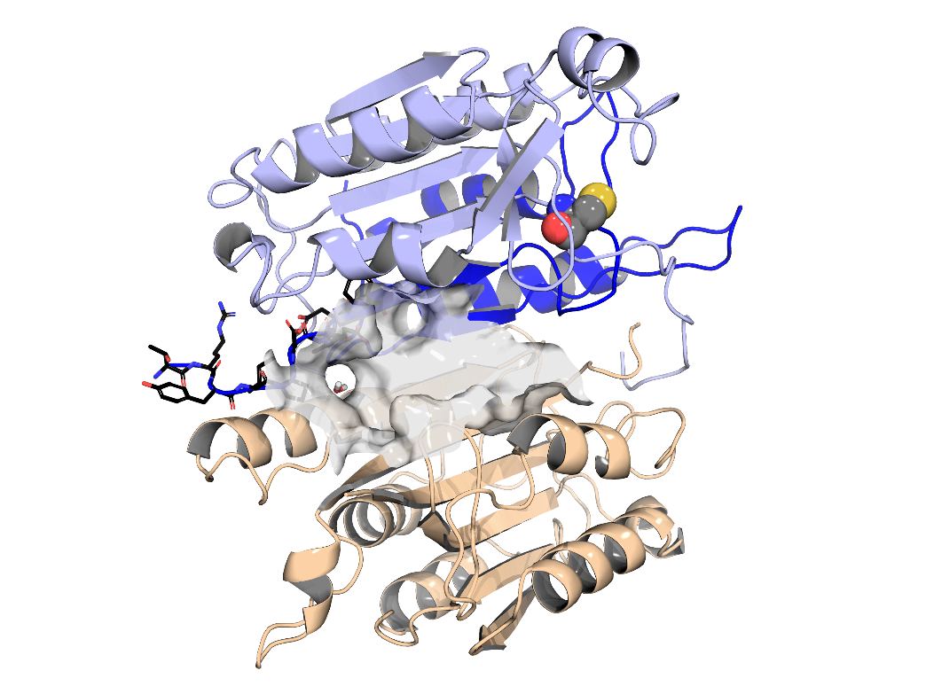
Моделирование структуры С-концевого домена белка c-FLIP в комплексе с каспазой-8
после процессинга L2’ петли
прокаспаза-8
каспаза-8 [PDB ID 3KJQ]
Закрытая конформация
L2’петли
Открытая конформация
L2’петли
D374
Сайт виртуального скрининга низкомолекулярных соединений
Протеолиз
L2 петли
D384
c-FLIP
c-FLIP [PDB ID 3H11]
PDB ID [3H11]
Yu JW, Jeffrey PD, Shi Y. Mechanism of procaspase-8 activation by c-FLIPL. Proc Natl Acad Sci U S A. 2009;106(20):8169-8174.
PDB identifiers [3H11] + [4PRZ]

Slide 13
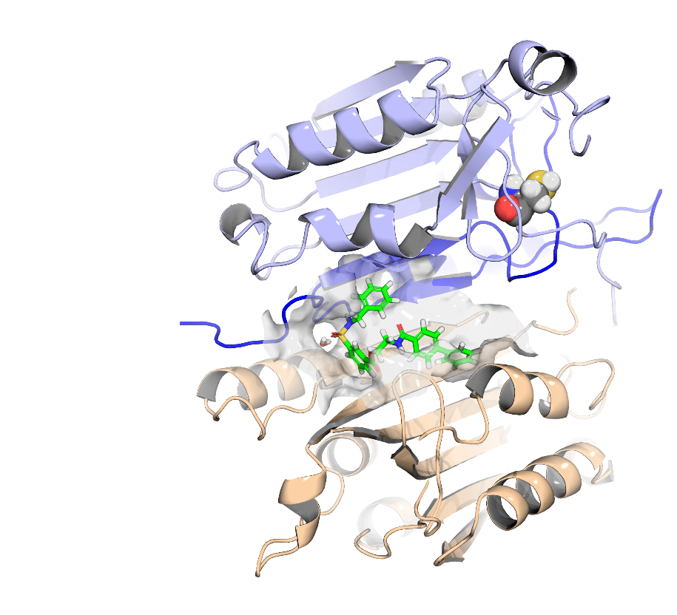
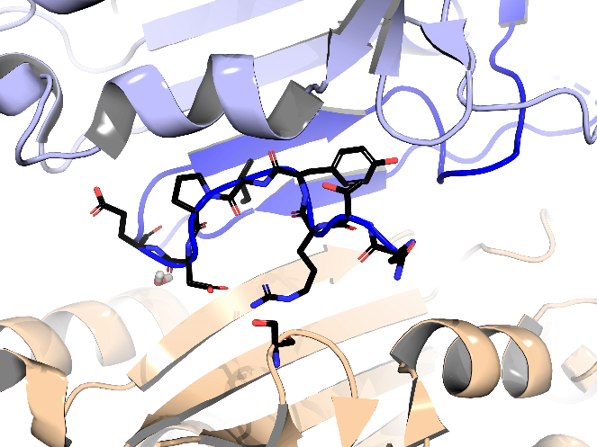
Протокол виртуального скрининга
Библиотека коммерчески-доступных соединений ZINC
>16 млн соединений
каспаза-8
Ключевые взаимодействия L2’ петли в закрытой конформации с интерфейсом гетеродимеризации
GLIDE/SP Score
100000 соединений
с наилучшим значением SP score
GLIDE/XP Score
L2’
L2’
FLIPinB
5000 соединений
с наилучшим значением
XP score
Визуальная
инспекция
15 соединений
c-FLIPL
FLIPinB способен имитировать ключевые взаимодействия
L2’ петли и потенциально способен аллостерически стабилизировать активный сайт каспазы-8
FLIPinB

Slide 14
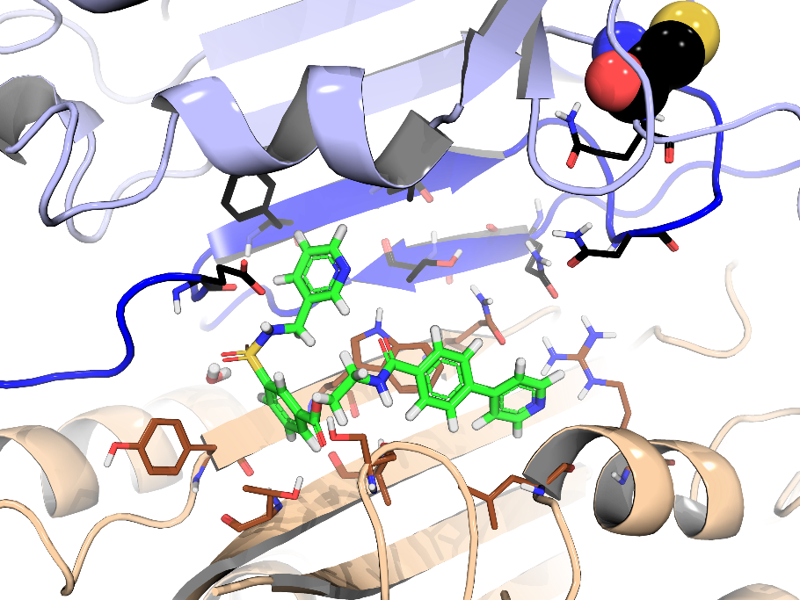
Структура соединения FLIPinBγ в комплексе с c-FLIP/(каспаза-8 - p43/p10)
FLIPinBγ увеличивает скорость активации каспазы-8 в DISC при обработке в комбинации с CD95L
Активность каспазы-8
Активность каспазы-3
Клеточная гибель
FLIPinBγ
Остатки, участвующие в формировании активного сайта

Slide 15
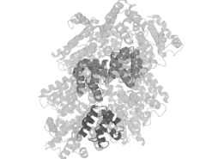
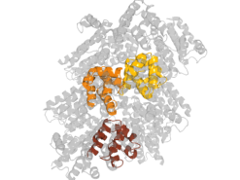
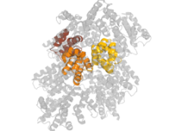
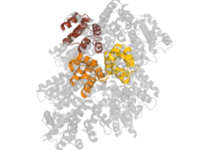
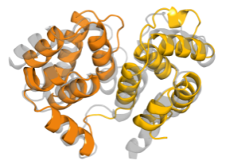
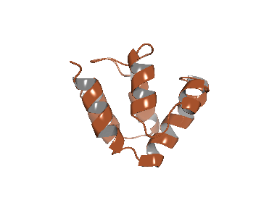
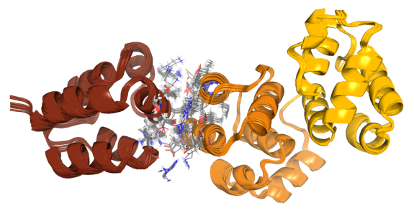
Исследование функциональной роли N-концевого домена c-FLIP
Структурное
выравнивание на шаблон
DED филамента
Наборы гетеродимеров
c-FLIP/FADD для всех типов взаимодействий
DED доменов
Подготовка конформационного ансамбля из 30 конформаций
с использованием
модуля Rosetta Relax
Структура
C-концевого домена c-FLIP,
предсказанная по гомологии
Оптимизация структуры комплексов с использованием Rosetta High Resolution Protein-Protein Docking
Оценка эффективности связывания с использованием оценочной функции Rosetta
Усреднение по 5% лучших комплексов
FADD DED
[PDB ID 1A1W]
FADD DED
ансамбль конформаций
Переупаковка
боковых остатков
~1000 моделей
dG,
оценка
энергии взаимодействия
Небольшие
вращательные
Смещения (0.1º)
c-FLIP
ансамбль конформаций
Небольшие
Позиционные
Смещения (0.5 А)

Slide 16
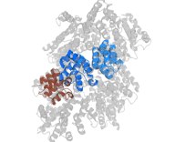
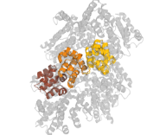
Сравнение эффективности взаимодействия Ia интерфейса FADD
и Ib интерфейса DED2 c-FLIP или прокаспазы-8
Схема расположения
интерфейсов DED домена:
прокаспаза-8/FADD
c-FLIP/FADD
dG = -24.6
dG = -12.5
IIIb
IIb
Ia
DED
Ib
Ib
IIa
IIIa
>
Обозначения DED белков:
прокаспаза-8
c-FLIP
Большая аффинность FADD к DED2 каспазы-8
согласно значению оценочной функции Rosetta
FADD

Slide 17
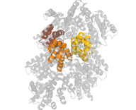
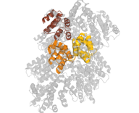
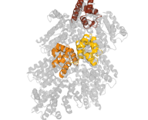
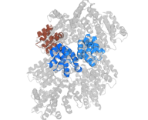
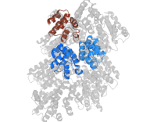
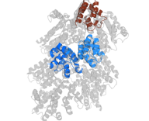
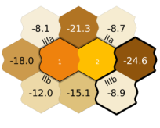
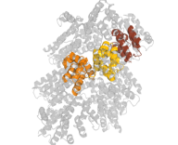
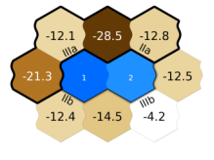
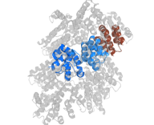
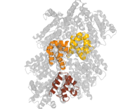
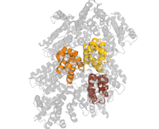
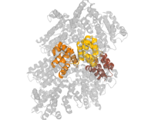
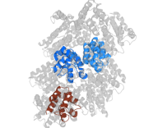
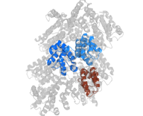
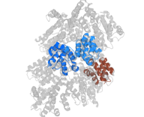
In silico предсказание селективных сайтов связывания FADD с c-FLIP или прокаспаза-8
Энергия взаимодействия
c-FLIP/FADD
Энергия взаимодействия
прокаспаза-8/FADD
Большая аффинность
FADD
к прокаспазе-8
DED1 IIIb
DED1 IIb/DED2 IIIb
DED2 IIb
DED1 IIIb
DED1 IIb/DED2 IIIb
DED2 IIb
Направления интерфейсов связывания с
FADD DED
DED1 Ia
DED2 Ib
DED1 Ia
DED2 Ib
DED1 IIa
DED2 IIa/DED1 IIIa
DED2 IIIa
DED1 IIa
DED2 IIa/DED1 IIIa
DED2 IIIa
Большая аффинность FADD
к c-FLIP
Энергия взаимодействия
с FADD DED

Slide 18
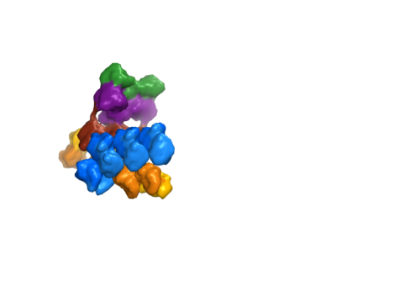
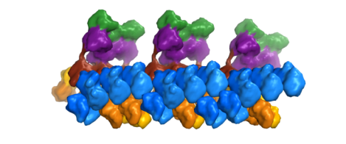
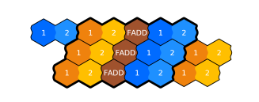
Кооперативная модель сборки комплекса DISC
Высокая экспрессия
c-FLIP
Обозначения DED белков:
DISC
Кооперативный комплекс DISC
прокаспаза-8
CD95 DD
FADD DD
c-FLIP
FADD
c-FLIP:FADD:C8 DED филамент
Стехиометрия ~1:1:1,
(согласуется с данными количественной масс-спектрометрии)
Два сайта связывания
c-FLIP с FADD в DISC
Возможна активация прокаспазы-8 даже при высокой экспрессии c-FLIP
Низкая экспрессия
c-FLIP

Slide 19
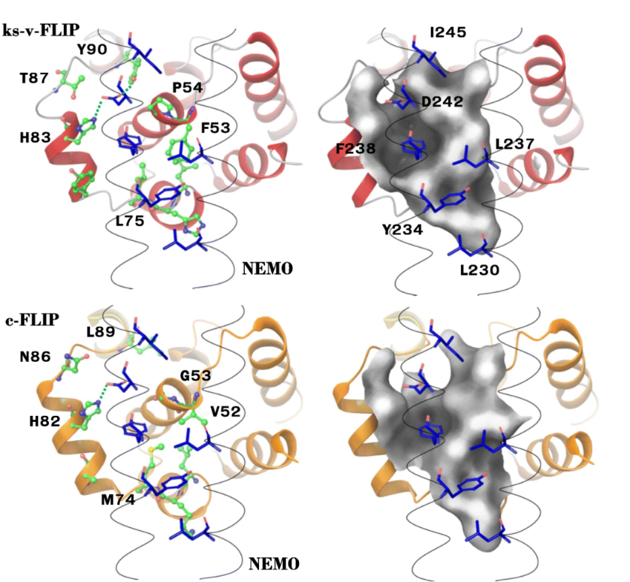
Структурная модель c-FLIP связанного с NEMO, ключевым регулятором сигнального пути NF-kB,
полученная на основе структуры вирусного гомолога c-FLIP, ks-v-FLIP
ks-v-FLIP
[PDB ID 3CL3]
NEMO
NEMO
Сайты связывания c-FLIP/NEMO и ks-v-FLIP-NEMO
имеют высокое сходство

Slide 20
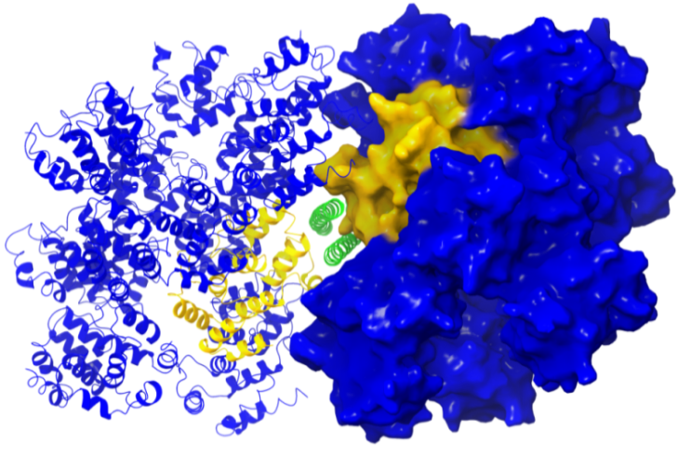
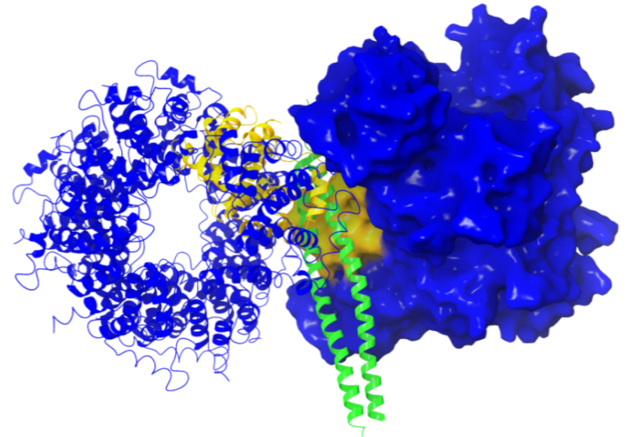
Предсказание структуры комплекса c-FLIP в составе DED филамента,
связанного с NEMO
NEMO
NEMO
ks-v-FLIP
c-FLIP
NEMO способен связываться одновременно с двумя DED филаментами, содержащими белок c-FLIP.

Slide 21
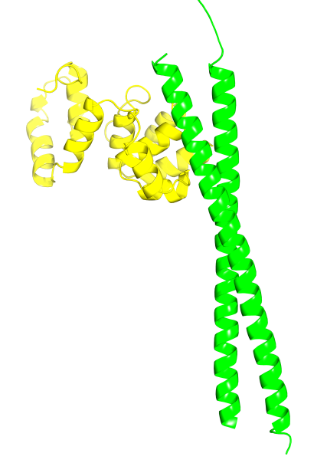
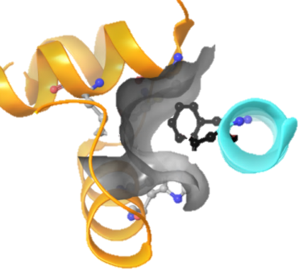
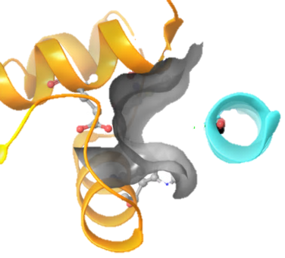
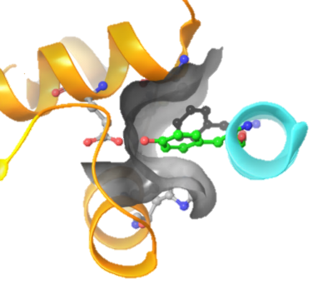
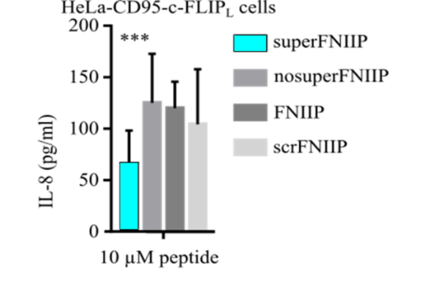
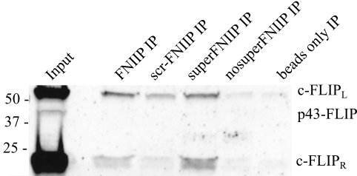
Компьютерный дизайн пептидов на основе последовательности NEMO,
способных связываться с c-FLIP
cFLIP/FNIIP
cFLIP/superFNIIP
cFLIP/nosuperFNIIP
FNIIP
c-FLIP
FNIIP (фрагмент NEMO)
superFNIIP
(D->Y мутация FNIIP)
nosuperFNIIP
(Контрольный пептид)
NEMO
Оценка in vitro эффективности
подавления сигнального пути NF-kB
In vitro оценка эффективности связывания
Пептидов (обрезать)
Последовательности пептидов
FNIIP
superFNIIP
nosuperFNIIP
scrFNIIP
1 – LAQLQVAYHQLFQEYDNHIKSS -22
1 - LAQLQVAYHQLFQEYYNHIKSSRRRRRRRRR -31
1 - LAQLQVAYHQLAQEYANHIKSSRRRRRRRRR -31
1 – EQAQQSYIVAHYDLFNLHKQSL -22
FNIIIP
Контроль
(scrFNIIP)
Контроль
(nusperFNIIP)
superFNIIP
IL-8 – Маркёр активации сигнального пути NF-kB

Slide 22
Математическая модель активации каспазы-8 в DISC в присутствии FLIPinBγ
Активность каспазы-8
Активность каспазы-3
Клеточная гибель
Английский язык!
Система из 12
Обыкновенных дифференциальный уравнений и
7 свободных параметров

Slide 23
Модель предсказывает
увеличение активности каспазы-8
комплекса DISC в первые 3 часа совместного действия CD95L+FLIPinBγ
Модель корректно предсказывает
усиление клеточной гибели при совместном
действии CD95L+FLIPinBγ
Английский язык!
Активная каспаза-8
c-FLIP_{L} гетеродимер

Slide 24
Предсказание оптимального соотношения c-FLIP:каспаза-8 в DISC
для наибольшей активности FLIPinBγ
Относительное увеличение
клеточной гибели
FLIPinBγ(+)/FLIPinBγ(-)
Относительное увеличение
активности каспазы-8
FLIPinBγ(+)/FLIPinBγ(-)
Максимальная активность FLIPinBγ
167%
83%
Соотношение c-FLIP:C8 (1:2 – 1:3)
0%
83%
0%
167%

Slide 25
Практическая значимость
Малые химические соединения FLIPin являются основой для создания нового класса лекарств, механизм действия которых базируется на активации внешнего сигнального пути программируемой клеточной гибели, путем усиления протеолитической активности каспазы-8 в составе комплекса c-FLIPL/каспаза-8.
Предсказанные пептидные соединения FNIIP и superFNIIP являются основой для создания нового класса лекарств, механизм действия которых базируется на подавлении активации сигнального пути выживания клеток NF-κB, путем ингибирования взаимодействия белков c-FLIP и NEMO.
Данные лекарства могут быть использованы для терапии онкологических и аутоиммунных заболеваний, а также других заболеваний, лечение которых требует активации программируемой клеточной гибели.

Slide 26
Выводы
С использованием метода виртуального скрининга предсказана структура химического соединения FLIPin, способного связываться с гетеродимером c-FLIPL/каспаза-8 на интерфейсе двух белковых cубединиц, обеспечивая стабилизацию комплекса и аллостерическую регуляцию активного центра каспазы-8. Предсказана способность соединения FLIPin усиливать активацию каспазы-8 и индукцию апоптоза, что было подтверждено экспериментально.
Построена модель пространственной структуры комплекса DISC с использованием экспериментальных данных количественной масс-спектрометрии, оценок энергий взаимодействий DED доменов и методов молекулярного моделирования.
На основе анализа структурной модели комплекса DISC выдвинуты предположения: (а) о ключевой роли белка c-FLIP в регуляции длины филамента (б) об образовании макромолекулярного комплекса DISC за счет кооперативных взаимодействий DED филаментов (в) о присутствии функционально важного участка белка NEMO, ответственного за инициацию сигнального пути NF-κB, способного связываться одновременно с двумя DED филаментами, содержащими белок c-FLIP.
С использованием методов молекулярного моделирования и рационального дизайна на основе последовательности белка NEMO предсказана структура пептида-миметика, способного связываться с белком c-FLIP в составе комплекса DISC, что подтверждено экспериментально.
С использованием построенной математической модели, описывающей действие низкомолекулярного химического соединения FLIPin в процессе активации сигнального пути CD95, изучены молекулярные механизмы действия соединения FLIPin на количественном уровне и определено оптимальное соотношение между белками c-FLIP и каспазой-8, при котором наблюдается наибольшая индукция программируемой клеточной гибели.

Slide 27
Участие в конференциях
26th Conference of the European Cell Death Organization (Санкт-Петербург, 10 октября – 12 октября, 2018), Rational design of molecular probes targeting caspase-8/c-FLIPL heterodimer in the Death-Inducing Signaling Complex Cell Death Discov // 2019; 5(Suppl 1): 1–48. Published online 2019 Jan 3. doi: 10.1038/s41420-018-0128-4
Международный конгресс Биотехнология: состояние и перспективы развития. Компьютерное моделирование низкомолекулярных ингибиторов эффекторного домена смерти белка FADD (Москва, 20–22 февраля 2017 года) Страницы: 400-401
BIOINFORMATICS OF GENOME REGULATION AND STRUCTURE\SYSTEMS BIOLOGY, Novel approach for computational design of small molecule inhibitors of protein/protein interactions in CD95/FAS pathway Novosibirsk, 29 августа – 02 2016 года
Симпозиум «Системная биология репарации ДНК и программируемой клеточной гибели» в рамках 11 Международной мультиконференции по биоинформатике регуляции и структуры геномов и системной биологии (Bioinformatics of Genome Regulation and Structure and Systems Biology —BGRSnSB-2018) (Новосибирск, 20–22 августа 2018 г).
BGRS/SB-2020: 11th International Multiconference “Bioinformatics of Genome Regulation and Structure/Systems Biology» “Computational insights into molecular mechanisms of CD95 programmed cell death activation “ (Новосибирск, 29 августа – 02 2016 года), с. 573
Мультиконференция "Биотехнология — медицине будущего" Структурный анализ механизмов активации внешнего сигнального пути программируемой клеточной гибели CD95. (Новосибирск, 29 июня -2 июля 2019) с. 124
Беляевские чтения “Виртуальный скрининг ингибиторов активации программируемой клеточной гибели” (7 по 10 августа 2017 года)
Первая студенческая научно-образовательная школа-конференция по генетике и биотехнологиям / Сочи, Сириус, 18-22 августа 2017 года «Компьютерная протеомика и фармакология»

Slide 28
Публикации
Hillert, L. K.*, Ivanisenko, N. V.*, Espe, J., König, C., Ivanisenko, V. A., Kähne, T., & Lavrik, I. N. (2020). Long and short isoforms of c-FLIP act as control checkpoints of DED filament assembly. Oncogene, 39(8), 1756-1772 IF = 7.97
Seyrek, K.*, Ivanisenko, N. V.*, Richter, M., Hillert, L. K., König, C., & Lavrik, I. N. (2020). Controlling Cell Death through Post-translational Modifications of DED Proteins. Trends in Cell Biology. IF = 16.041
Hillert, L. K.*, Ivanisenko, N. V.*, Busse, D., Espe, J., König, C., Peltek, S. E., ... & Lavrik, I. N. (2020). Dissecting DISC regulation via pharmacological targeting of caspase-8/c-FLIP L heterodimer. Cell Death & Differentiation, 1-14. IF = 10.7
Ivanisenko, N. V., Buchbinder, J. H., Espe, J., Richter, M., Bollmann, M., Hillert, L. K., ... & Lavrik, I. N. (2019). Delineating the role of c-FLIP/NEMO interaction in the CD95 network via rational design of molecular probes. BMC genomics, 20(3), 293. IF = 3.59
Ivanisenko, N. V., Seyrek, K., Kolchanov, N. A., Ivanisenko, V. A., & Lavrik, I. N. (2020). The role of death domain proteins in host response upon SARS-CoV-2 infection: modulation of programmed cell death and translational applications. Cell death discovery, 6(1), 1-10. IF = 4.14
Ivanisenko, N. V., & Lavrik, I. N. (2020). Mathematical Modeling Reveals the Importance of the DED Filament Composition in the Effects of Small Molecules Targeting Caspase-8/c-FLIP L Heterodimer. Biochemistry (Moscow), 85(10), 1134-1144. IF = 1.97
Ivanisenko, N. V., & Lavrik, I. N. (2019). Mechanisms of Procaspase-8 Activation in the Extrinsic Programmed Cell Death Pathway. Molecular Biology, 53(5), 732-738. IF = 1.07
König, C., Hillert-Richter, L. K., Ivanisenko, N. V., Ivanisenko, V. A., & Lavrik, I. N. (2020). Pharmacological targeting of c-FLIP L and Bcl-2 family members promotes apoptosis in CD95L-resistant cells. Scientific Reports, 10(1), 1-10. IF = 3.998
Ivanisenko, N. V., Lavrik, I. N., & Ivanisenko, V. A. (2016). Computer simulation of the spatial structures of MUC1 peptides capable of inhibiting apoptosis. Russian Journal of Genetics: Applied Research, 6(7), 771-777.
Ivanisenko, N. V., Hillert, L., Ivanisenko, V. A., & Lavrik, I. N. (2016). Design and experimental validation of small-molecule inhibitors of the FADD protein. Russian Journal of Genetics: Applied Research, 6(7), 778-784.
* - равный вклад
Экзамены сданы

Slide 30
Соответствие модели комплекса DISC экспериментальным данным
2. Данные количественной масс-спектрометрии (Hillert, Ivanisenko et al., 2020)
(Hillert, Ivanisenko et al., 2020, Oncogene)
3. DED1 и DED2 домены c-FLIP необходимы для рекрутирования c-FLIP в DISC
(Hwang et al., 2014; Ueffing et al., 2008)
1. Согласно данным сайт-направленного мутагенеза:
c-FLIP DED2 Ib интерфейс (α2/α5) взаимодействует с Ia интерфейсом (α1/α4) FADD DED.
Прокаспаза-8 связывается с FADD DED путём взаимодействия DED1 Ia интерфейса c FADD Ib (Majkut et al., 2014).
4. Существует прокаспаза-8 –зависимое связывание c-FLIP в комплекс DISC (Hughes et al., 2014)

Slide 31
Моделирование по гомологии c-FLIP DED1/DED2

